Slide 1



Вебзастосунок для вивчення англійської мови. Розробка гейміфікованого навчального модуля та інтеграція голосового AI-чату
ПІБ, група: М’яч Катерина Олександрівна, ПЗПІ-22-9
Керівник: ст.викл. кафедри ПІ Катерина Зибіна
29 червня 2026

Slide 2
Мета роботи
Метою кваліфікаційної роботи є розробка вебзастосунку для вивчення англійської мови, яка дозволить автоматизувати та персоналізувати процес опанування іноземної мови. Програмна система повинна забезпечити ефективне подолання мовного бар’єра через практичне спілкування з AI-асистентом, при цьому підвищуючи тривалу мотивацію користувачів за допомогою ігрових механік.
2

Slide 3
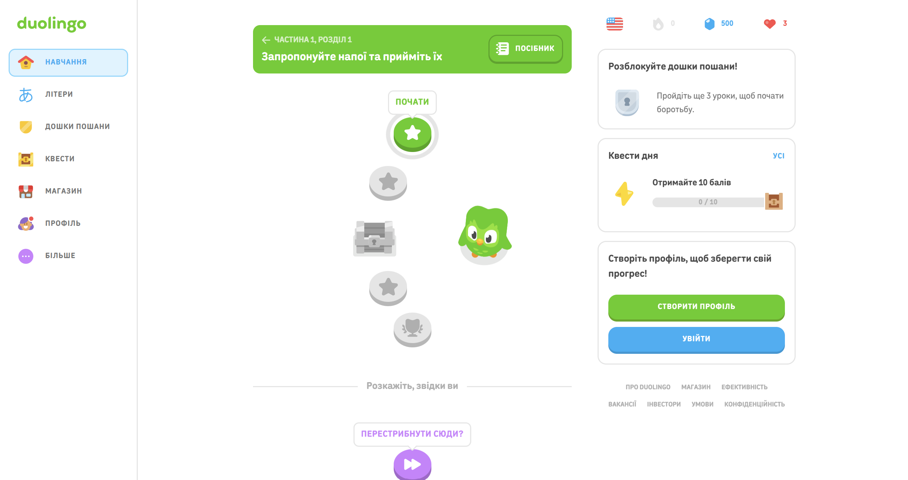
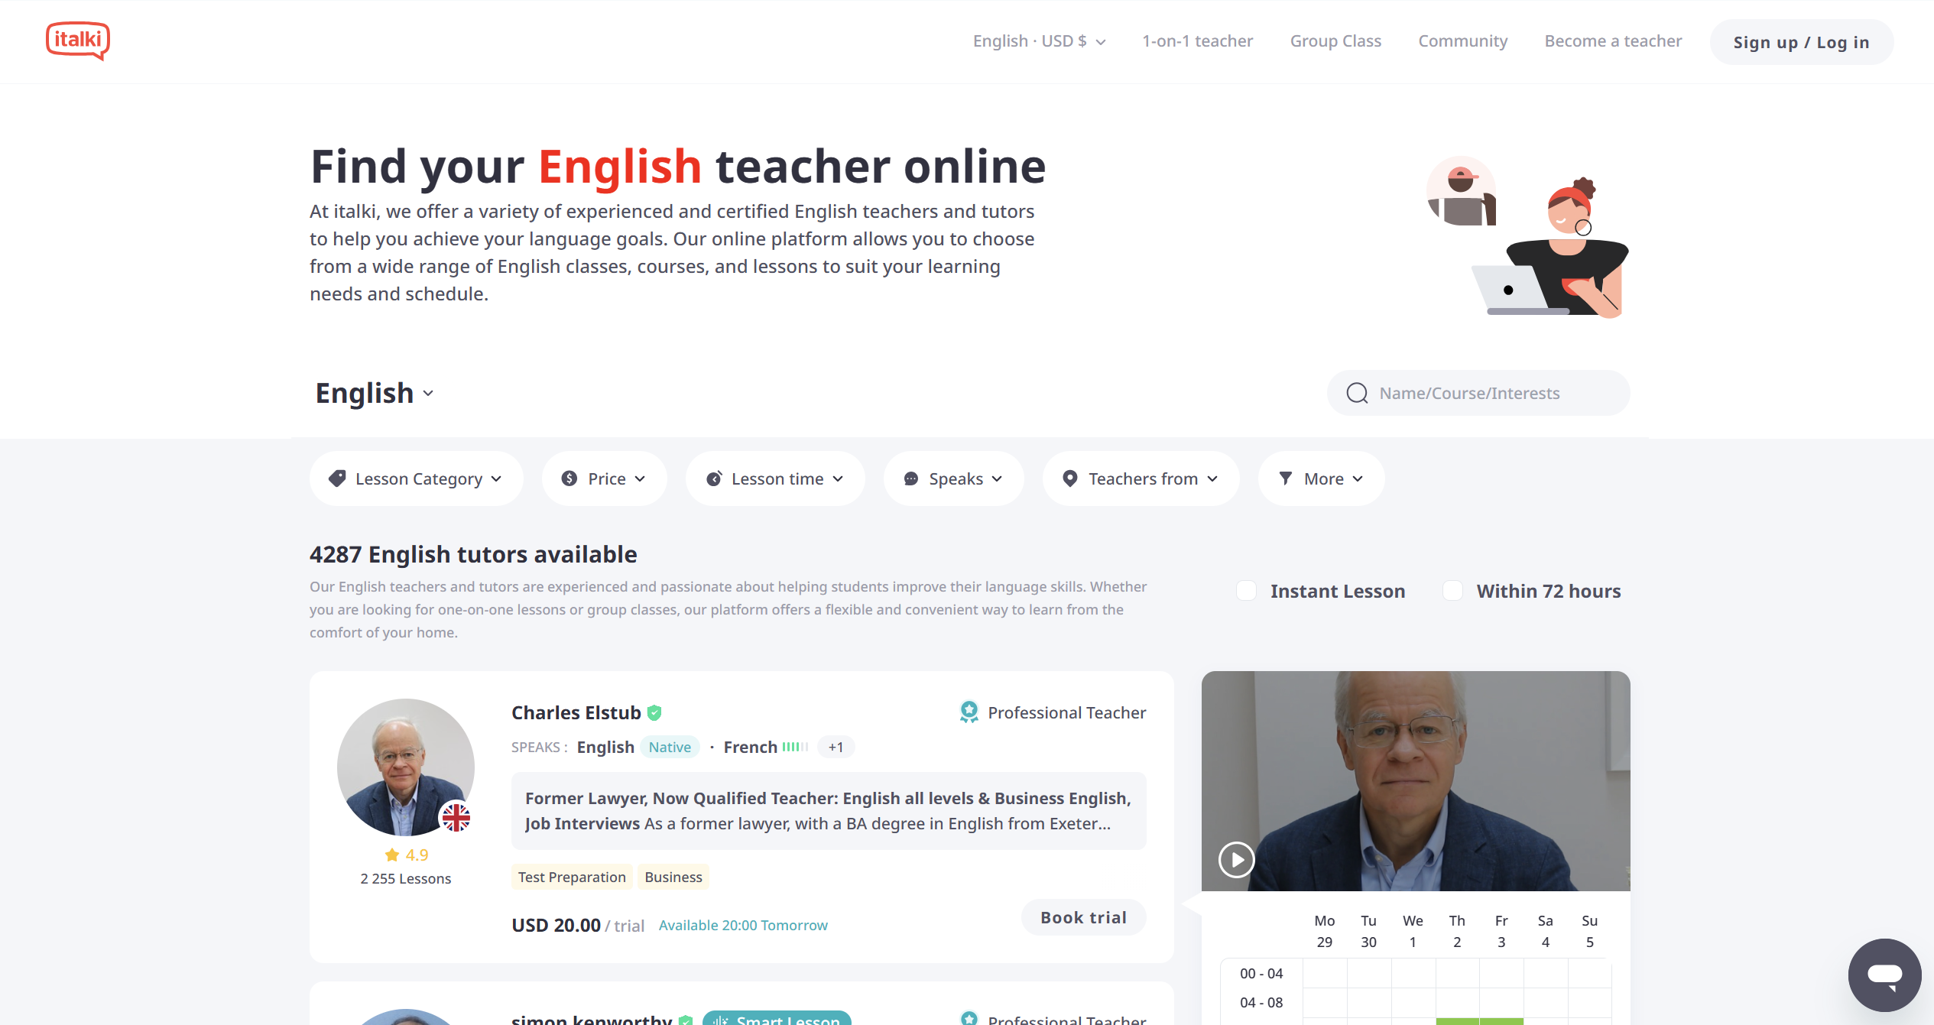
Аналіз проблеми (аналіз існуючих рішень)
Duolingo
iTalki
3

Slide 4
Постановка задачі та опис системи
Інтегрувати голосового та текстового AI-асистента для мовної практики
Реалізувати інтерактивні вправи для розвитку мовних навичок
Впровадити систему гейміфікації (рівні, досягнення, рейтинг, щоденні нагороди)
Реалізувати адміністративну панель для керування AI-асистентом і навчальними вправами
Забезпечити оцінювання результатів виконання вправ та відображення прогресу користувача
Провести тестування програмної системи
4

Slide 5



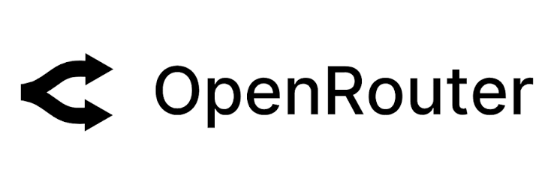


Вибір технологій розробки
5

Slide 6
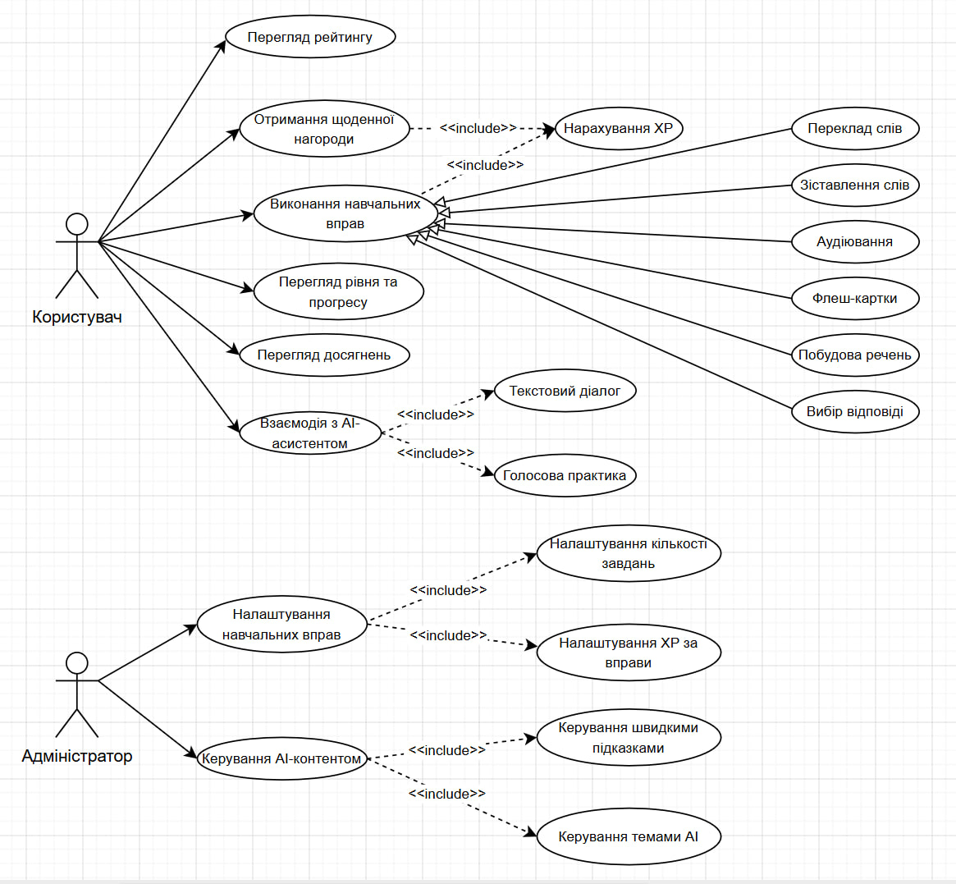
Діаграма використання
6

Slide 7
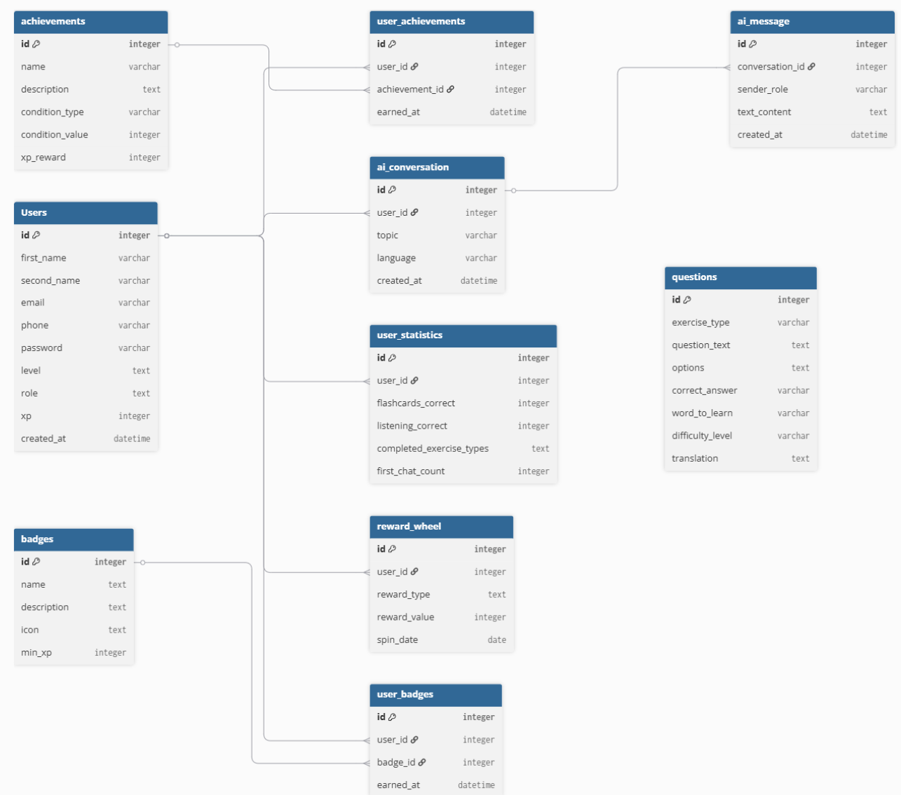
ER-діаграма
7

Slide 8
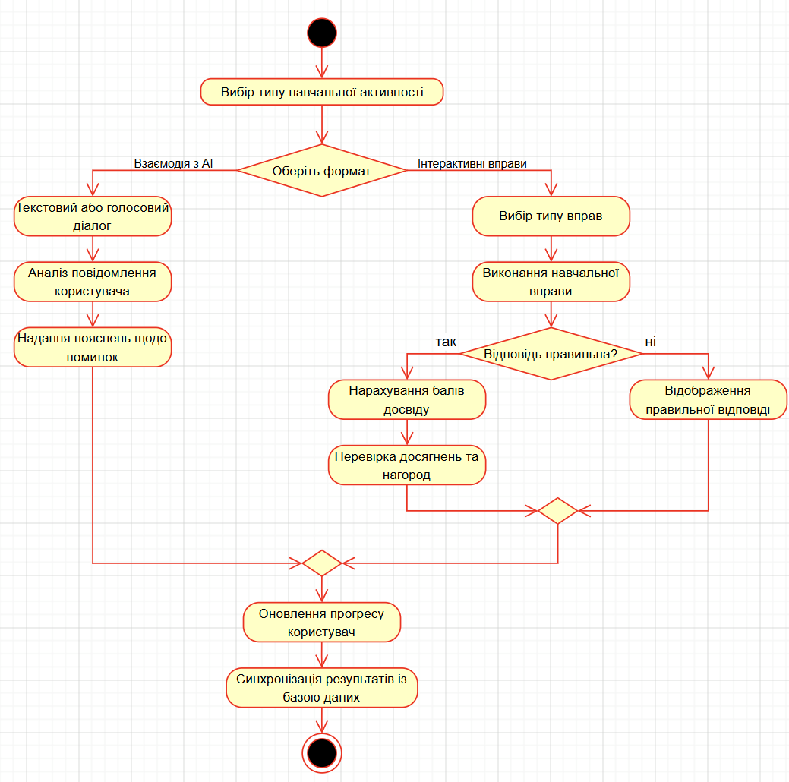
Діаграма діяльності
8

Slide 9
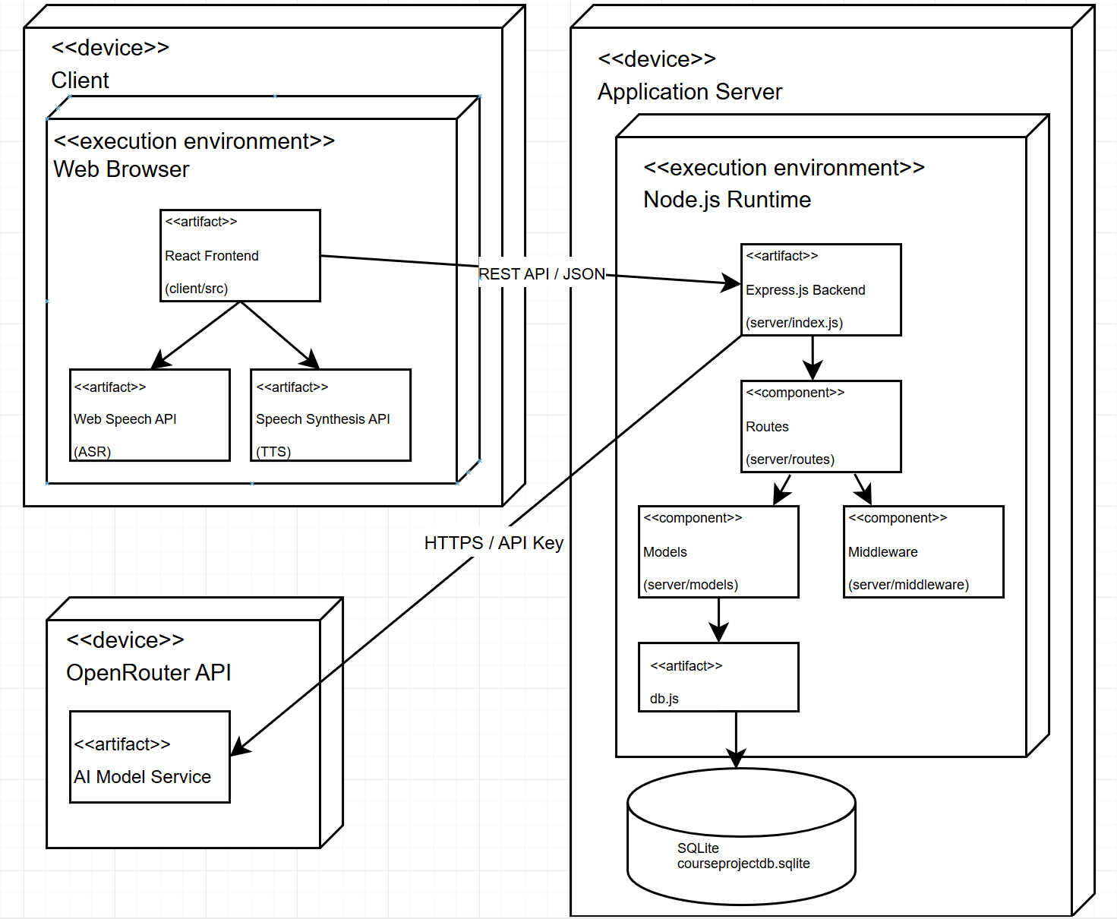
Діаграма розгортання
9

Slide 10
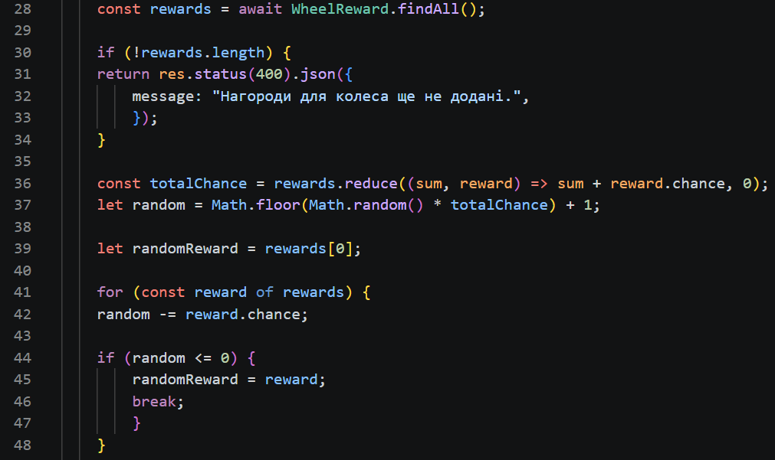
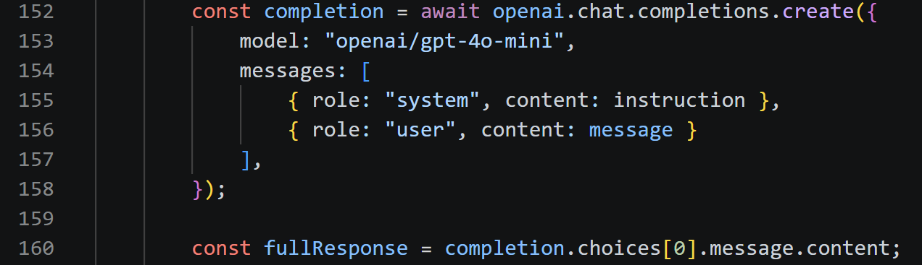
Приклад реалізації
Фрагмент інтеграції OpenRouter API
Фрагмент реалізації алгоритму вибору випадкової нагороди колеса фортуни
10

Slide 11
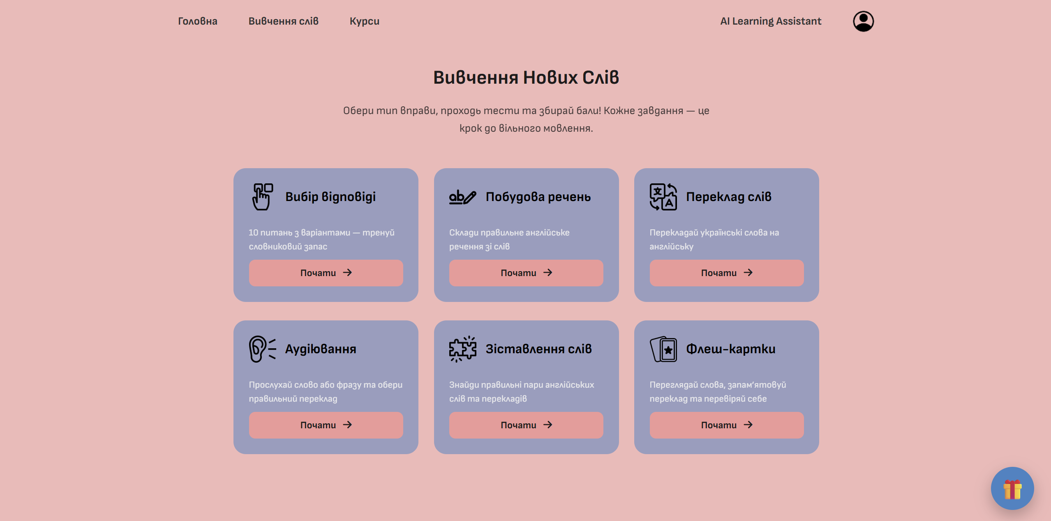
Інтерфейс користувача
Модуль інтерактивних вправ
11

Slide 12
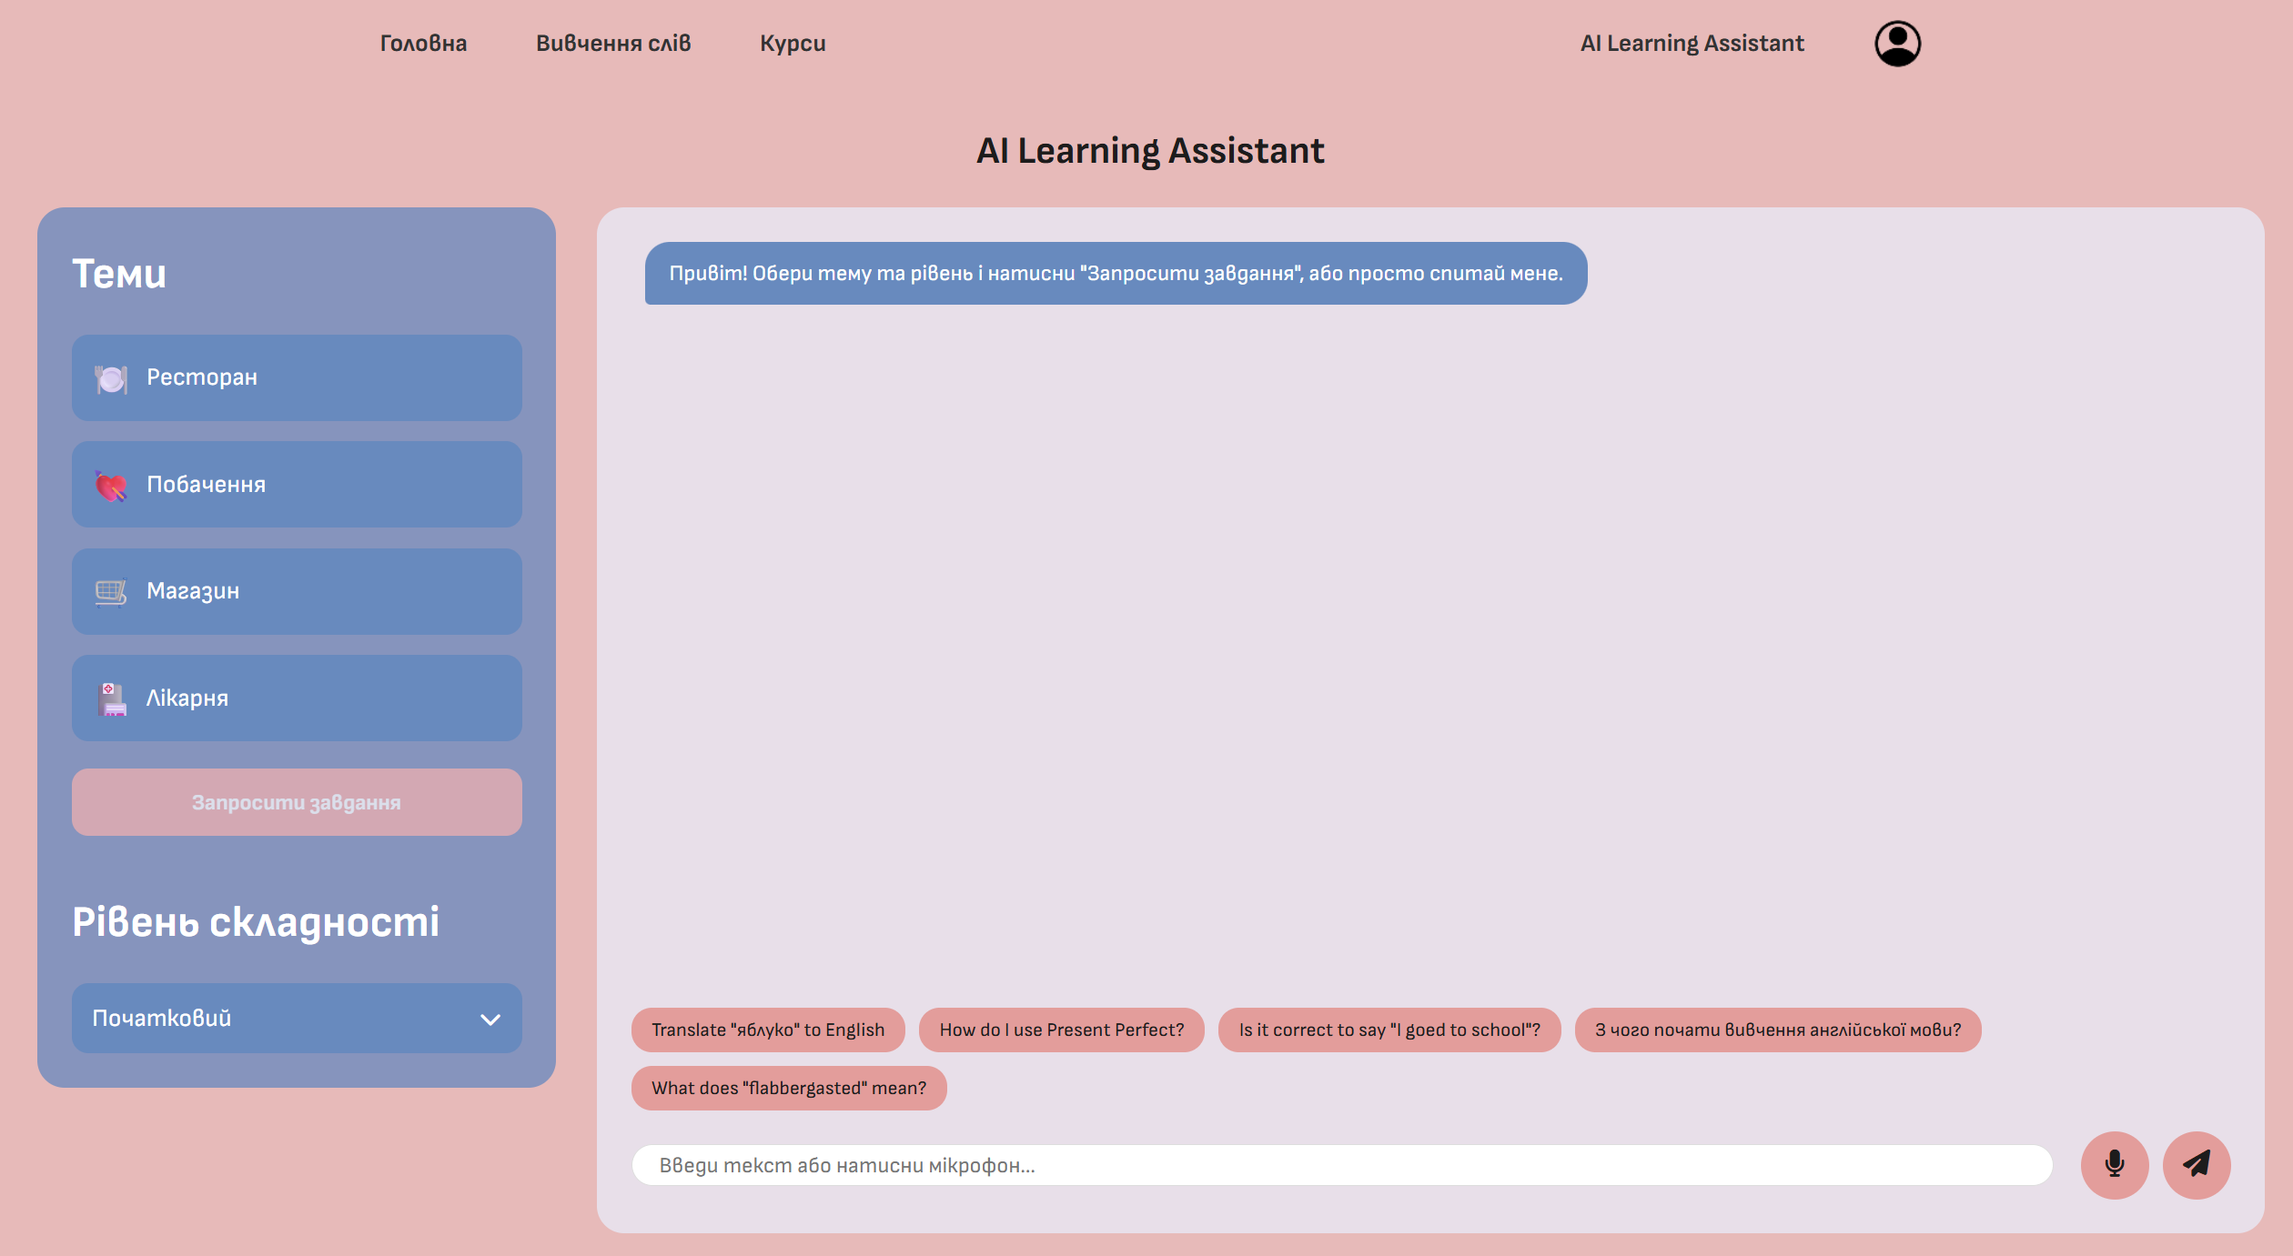
Інтерфейс користувача
Модуль AI-асистента
12

Slide 13
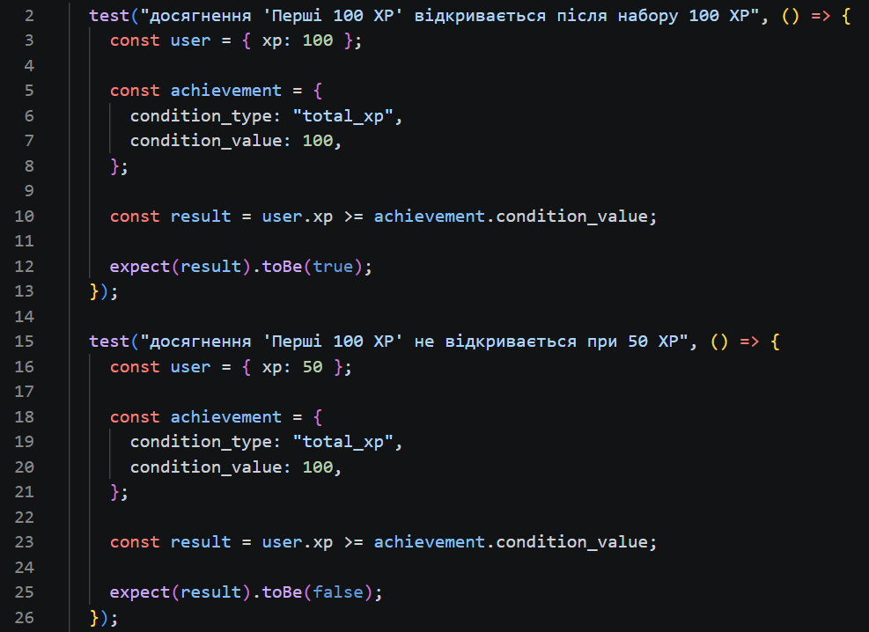
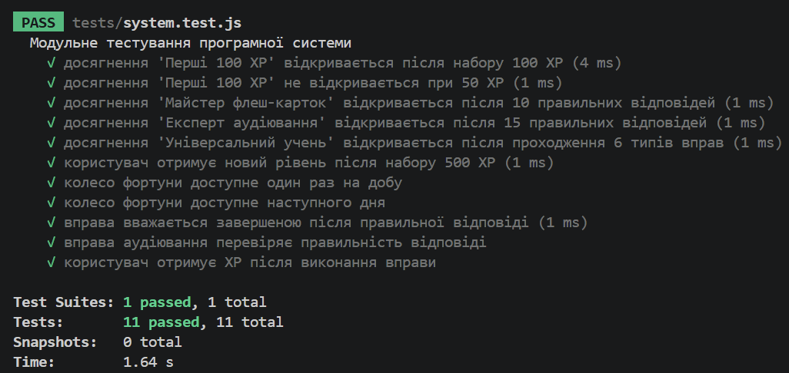
Тестування
Результат виконання модульних тестів
Фрагмент модульного тестування системи досягнень
13

Slide 14
Висновки
Проведено аналіз предметної області та визначено вимоги до програмної системи
Спроєктовано та реалізовано вебзастосунок для вивчення англійської мови з використанням AI-асистента
Реалізовано інтерактивні вправи, систему гейміфікації та механізм збереження прогресу користувача
Передбачено можливість подальшого розширення функціональності та вдосконалення AI-асистента
14

